Slide 1
SISTEM RESPIRASI
drh. Handayu Untari

Slide 2
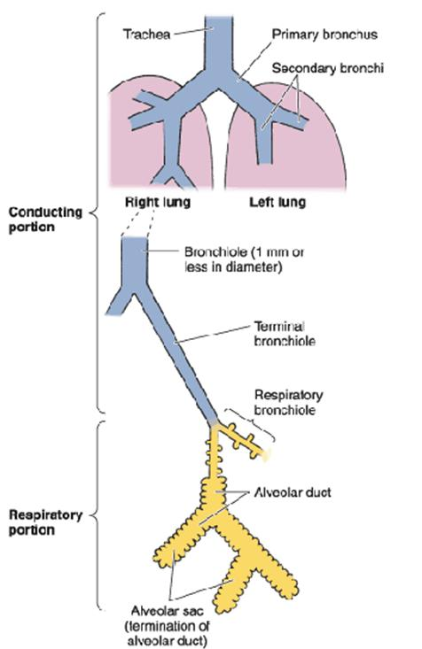
BAGIAN SISTEM RESPIRASI
Zona Konduksi (Penyalur)
→ Cavum nasi - bronchiolus
Zona Respiratorik
→ Bronchioli respiratorik - alveoli

Slide 3
ZONA KONDUKSI
Bagian dari sistem respirasi (Sistem Pernapasan Atas) yang belum terlibat dalam fungsi pertukaran udara
Bersifat rigid (kaku), lumen selalu terbuka
→Fungsi : menyaring, melembabkan, dan menghangatkan udara yang lewat

Slide 4
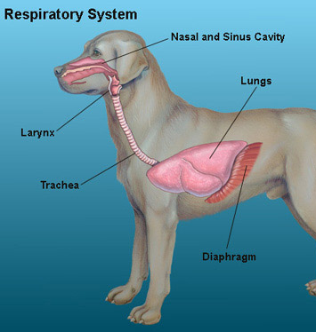
ZONA KONDUKSI
Cavum Nasi
Pharynx
Larynx
Epiglotis
Trachea
Bronchus
Bronchiolus

Slide 5
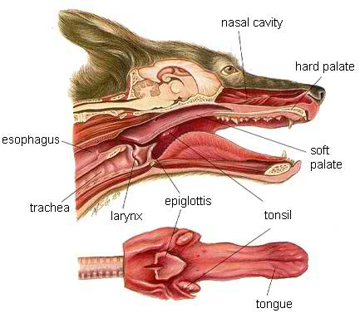
CAVUM NASI

Slide 6
CAVUM NASI
Dipisahkan oleh septum nasi
Lubang di depan → nares anterior/nostril dan lubang di belakang → nares posterior
Dinding nares anterior → jar. Ikat fibrous, tulang rawan (memberi bentuk pada hidung), dan otot bergaris (cuping hidung kembang kempis)

Slide 7
CAVUM NASI
VESTIBULUM NASI → rongga, epitel berlapis pipih bertanduk, memiliki vibrissae (rambut2 tebal yang mengarah keluar), memiliki kelenjar minyak dan keringat
BAGIAN RESPIRATORIK → regio respiratoria (mukosa respiratoria) dan regio olfaktoria (mukosa olfaktoria)

Slide 8
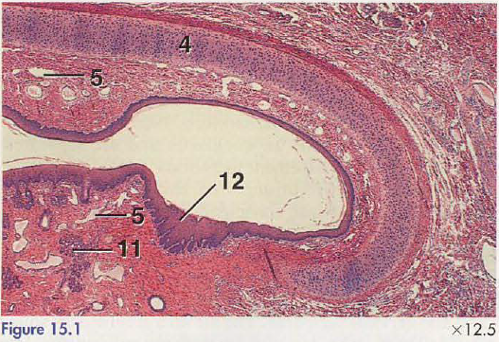
VESTIBULUM

Slide 9
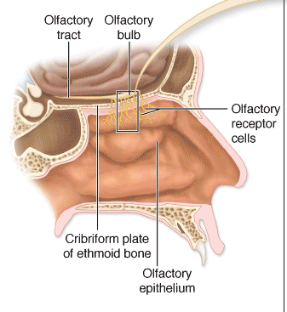
MUKOSA OLFACTORIUS

Slide 10
MUKOSA OLFACTORIUS
ATAP rongga hidung
Epitel berderet silindris, tidak memiliki sel goblet
Berkas saraf → fila olfactoria
Lamina basal tidak jelas
Lamina propria (jar ikat kendor, sabut elastis, sel plasma, makrofag, PMN) dan terdapat kel. Bowmann

Slide 11
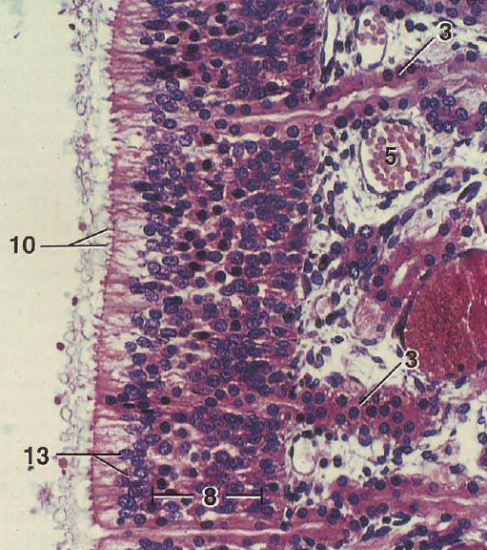
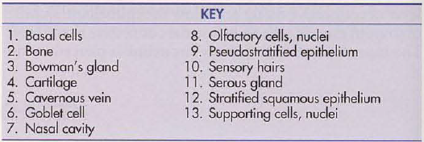

Slide 12
SEL2 KHUSUS MUKOSA OLFACTORIUS
SEL PENYANGGA
silindris tinggi memiliki striated border, letak permukaan
SEL BASAL
Pada bagian basal → calon sel penyangga
Inti kecil, ovoid, gelap
SEL PEMBAU
Tersebar di antara sel penyangga
Inti open faced (merupakan sel saraf bipoler) → bulbus olfactorius pd cerebrum

Slide 13
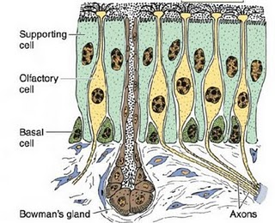

Slide 14
MUKOSA RESPIRATORIUS
Melapisi bagian yang tidak terlapisi mukosa olfaktorius
Epitel berderet silindris dengan kinosilia (menghalau kotoran) dan sel goblet ( lendir u/ membasahi rongga hidung)
Lamina propria menyatu dg periosteum atau perikondrium → muko-periosteum/muko-perikondrium (Schenederian membrane)

Slide 15
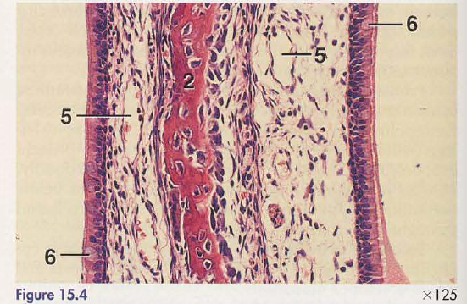

Slide 16
CONCHA NASALIS
3 penonjolan tulang melengkung
Kerangka → turbinate bone
Sinus venosus banyak dan lebar → plexus venosus (jaringan erektil)
Udara dingin → plexus berisi darah → menghangatkan udara yg melewati

Slide 17
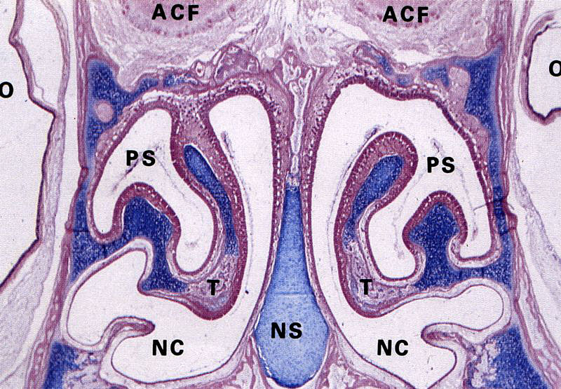

Slide 18
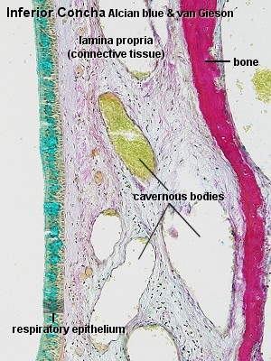

Slide 19
PHARYNX
Rongga pipih yang dilewati udara dan makanan
3 bagian → nasopharynx, oropharynx, laryngopharynx
Epitel berderet silindris dg kinosilia
Dilapisi epitel berlapis pipih pada bagian yang sering mengalami gesekan
Tunika submukosa → jaringan lymfoid

Slide 20
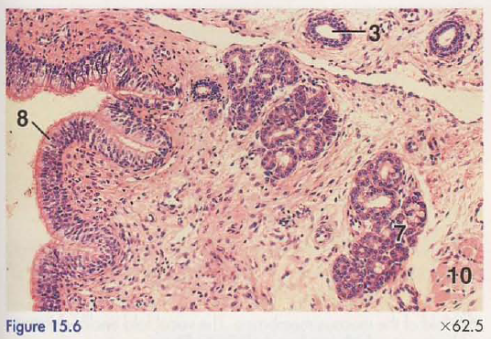
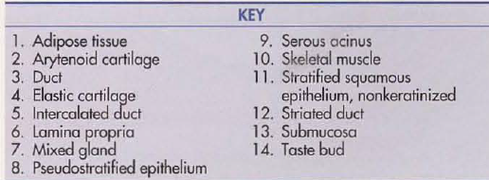

Slide 21
JARINGAN LYMFOID PADA TUNIKA SUBMUKOSA
Tonsillae pharyngica → belakang nasopharynx
Tonsillae palatinae → perbatasan rongga mulut dan oropharynx
Tonsillae lingualis → akar lidah
Tonsillae tubaria → sekitar muara tuba eustachii
→ Tonsil2 membentuk susunan melingkar → RING DARI WALDEYER (Barier terhadap kuman)

Slide 22
LARYNX
menghubungkan faring dengan trachea.
Pada lamina propria laring terdapat tulang rawan hialin dan elastin,
berfungsi sebagai katup yang mencegah masuknya makanan dan sebagai alat penghasil suara pada fungsi fonasi.
2 lipatan mukosa → plika ventrikularis (epitel berderet silindris, punya kelenjar) dan plika vokalis ( epitel berlapis pipih, muskulus vokalis, tdpt nodus lymphaticus soliter)

Slide 23
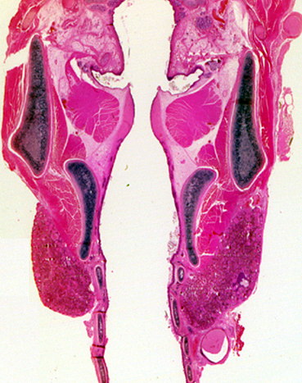
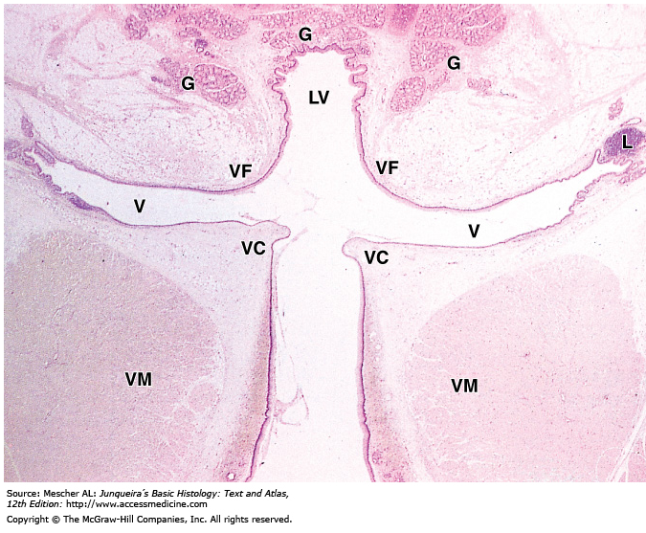

Slide 24
EPIGLOTTIS
Epiglotis merupakan juluran dari tepian laring, meluas ke faring dan memiliki permukaan pharyngeal dan laringeal.
Bagian pharyngeal ditutupi oleh epitel berlapis pipih dengan propria papil
Permukaan laringeal ditutupi oleh epitel berlapis pipih yang relatif tipis. Di bawah epitel terdapat kelenjar campuran mukosa dan serosa.

Slide 26
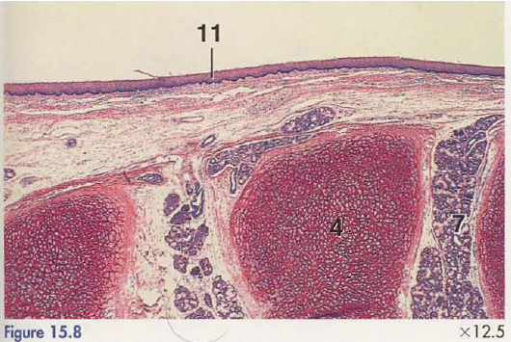
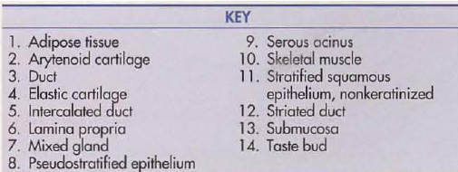

Slide 27
BERSAMBUNG.... (SISTEM RESPIRASI II)

